Slide 1

Phòng GD&ĐT Quận Long Biên
Trường mầm non Long Biên
Nhiệt liệt chào mừng ban giám khảo đến với hội thi giáo viên giỏi cấp trường

Slide 2




Giáo án
Phát triển ngôn ngữ
Chủ đề: Thực vật
Đề tài: NBTN Hoa hồng- Hoa cúc
Lứa tuổi: 24-36 tháng
Số lượng: 12- 15 trẻ
Người dạy: Vũ Thu Huyền

Slide 3
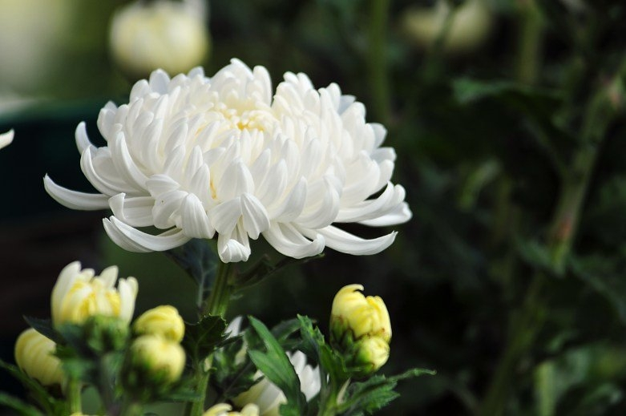

Slide 4
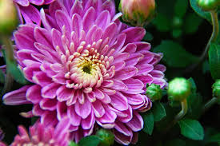

Slide 5
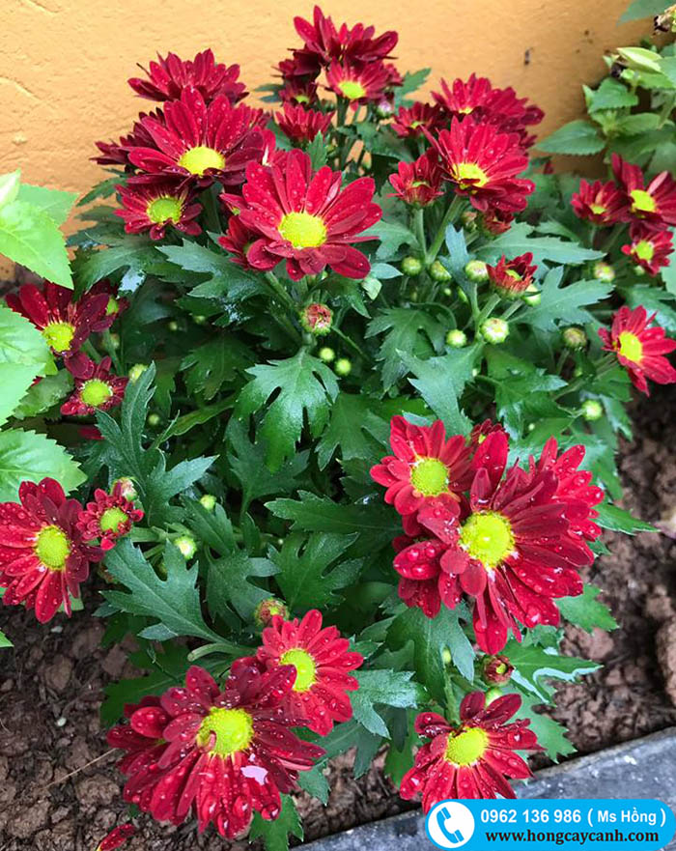

Slide 6
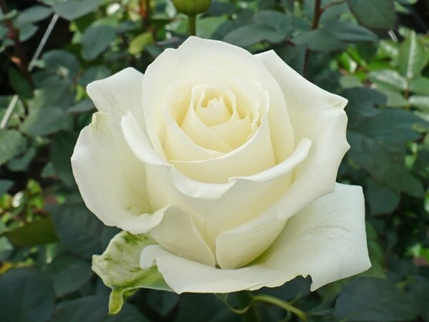

Slide 7
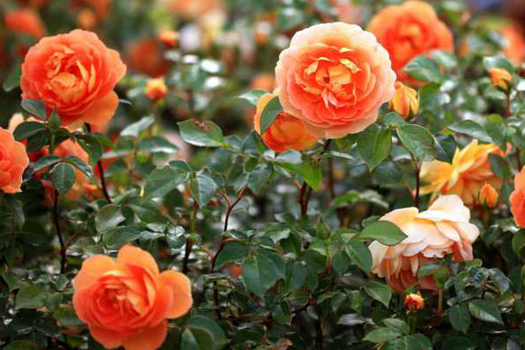

Slide 8
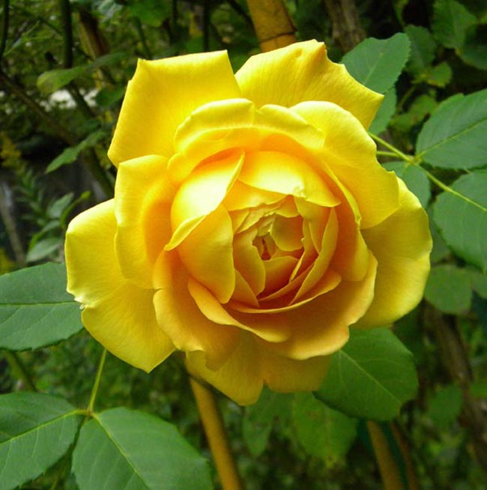

Slide 9


Slide 10
